Slide 1
TEAM 신기루
지하철 하차 수요 기반 따릉이 재배치·증설 전략
서울시 따릉이 수급 최적화 분석
퇴근시간 17–19시
분석 기준
핵심 결론
하차인원 × 이용건수
퇴근시간 주거지형 역의 하차 수요는 따릉이 재배치 우선순위를 판단하는 핵심 신호다
핵심 변수
재배치·증설 우선순위
정책 방향
Team 신기루 | Data-driven mobility operation strategy

Slide 2
1. 결론 요약
서울시는 전체 이용량이 아니라 시간대별 하차 흐름을 기준으로 운영해야 한다
핵심 주장
WHAT
WHY
수급 불균형 역 식별
이용객 이탈 방지
퇴근시간대 지하철 하차인원이 증가할수록
따릉이 이용건수도 함께 증가한다.
따라서 노원 등 주거지형 역을 중심으로 자전거 재배치와 거치대 증설 우선순위를 설정해야 한다.
HOW
ACTION
통합 지표 설계
재배치·증설
수요 측정
공급 비교
우선순위
서울시 따릉이 수급 최적화 분석
02

Slide 3
2. SCQA 문제 정의
바바라 민토 구조로 “왜 이 분석이 필요한가”를 먼저 정리
S Situation
C Complication
서울시는 지하철과 따릉이를 연계한 생활 교통 서비스를 운영하고 있으며, 주거지 지하철역 주변에서는 출퇴근 시간대에 따릉이 이용 수요가 집중된다.
그러나 노원 등 일부 주거지 역 주변에서는 출퇴근 시간대 따릉이 수량 부족 민원이 발생하고 있다. 이 문제가 지속되면 시민 만족도 하락, 이용객 이탈, 이용률 하락, 운영 효율 저하가 발생할 수 있다.
Q Question
A Answer
출퇴근 시간대 지하철 혼잡도와 따릉이 이용 데이터를 비교했을 때, 따릉이 수요와 공급 사이에 불균형이 나타나는 역은 어디이며, 서울시는 어떤 기준으로 재배치와 거치대 증설 우선순위를 정해야 하는가?
수요 불균형은 노원 등 주거지 중심 역의 퇴근 시간대 하차 흐름에서 두드러지며, 서울시는 지하철 하차 수요와 따릉이 이용·공급 지표를 결합한 통합 지표로 우선순위를 수립해야 한다.
서울시 따릉이 수급 최적화 분석
03

Slide 4
3. 피라미드 원리
결론을 먼저 제시하고, 세 가지 근거와 데이터로 지지
핵심 주장
서울시는 퇴근시간대 주거지형 역의 하차 수요를 기준으로
따릉이 재배치와 거치대 증설 우선순위를 정해야 한다.
근거 1
근거 2
근거 3
퇴근시간 하차 인원과
따릉이 이용건수는 함께 증가한다
그 외 시간대는
관계가 상대적으로 약하다
통합 지표로 개선
우선순위를 정할 수 있다
하차인원 로그 스케일
산점도·회귀선
시간대 분리 비교
추세선 차이
하차 수요·이용건수·공급량
점수화 및 랭킹
서울시 따릉이 수급 최적화 분석
04

Slide 5
4. 데이터 및 전처리 방식
지하철 역 단위와 따릉이 대여소 단위를 맞추기 위한 가공 흐름
1
2
3
4
5
지하철 데이터
따릉이 데이터
역명 추출
시간대 결합
분석 테이블
역별·시간대별
하차인원
대여일자·대여시간
대여소명·이용건수
“2169. 봉천역 2번출구”
→ “봉천역”
17–19시 퇴근시간
그 외 시간대 분리
역명 × 시간대별
하차수요·이용건수
핵심 가공 포인트
대여소명에 “역”이 포함된 행만 사용하고, 지하철 하차인원은 로그 스케일로 변환하여 분포 왜곡을 완화했다.
서울시 따릉이 수급 최적화 분석
05

Slide 6
5. 1차 분석의 한계와 재검증
그럴듯한 그래프보다 먼저 확인해야 할 것은 데이터 단위의 일치다
발견된 문제: 따릉이 이용건수와 지하철 하차인원의 집계 기간이 다르면, 우상향 추세가 “실제 연계 수요”가 아니라 “역 규모 효과”일 수 있다.
1차 분석의 위험
• 따릉이: 일자·시간대 기준 이용건수
• 지하철: 월 누적 하차인원 가능성
• 하루 이용건수와 월 하차인원을 직접 비교할 위험
왜 문제가 되는가
• 대형 역은 두 수치가 모두 클 수 있음
• 상관관계가 실제 수요 관계를 과대평가할 수 있음
• 로그 변환만으로 단위 불일치는 해결되지 않음
재검증 방향
• 월 단위: 월 누적 vs 월 누적
• 일평균: 일평균 하차인원 vs 일평균 이용건수
• 퇴근시간과 그 외 시간대 상관계수 비교
문제 발견
단위 재정렬
추가 검증
해석 원칙: 재검증 후에도 퇴근시간대 관계가 유지될 때만, 하차 수요를 재배치 우선순위 지표로 활용한다.
서울시 따릉이 수급 최적화 분석
06

Slide 7
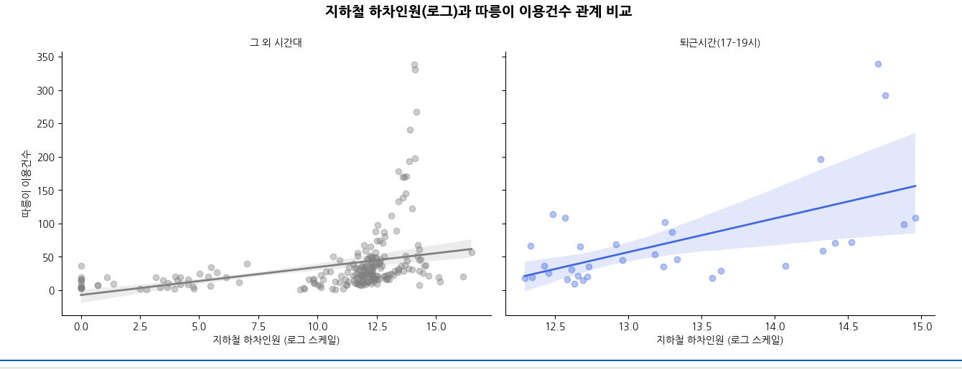
6. 분석 결과 1: 퇴근시간 하차 수요와 따릉이 이용 관계
시간대를 분리하자 전체 데이터에서 흐려지던 관계가 명확해짐
해석 포인트
• 퇴근시간(17–19시)은 우상향 추세가 뚜렷함
• 하차인원이 늘어날수록 따릉이 이용건수도 증가
• 그 외 시간대는 관계가 상대적으로 약하게 나타남
※ p-value 등 통계 검정값이 제시되기 전에는 “통계적으로 확정”보다 “시각적으로 강한 관계”로 표현하는 것이 안전합니다.
서울시 따릉이 수급 최적화 분석
07

Slide 8
7. 분석 결과 2: 따릉이 수요는 퇴근시간대에서 더 선명하다
전체 시간대가 아니라 시간대별로 분리해야 정책 신호가 보인다
그 외 시간대
퇴근시간 17–19시
하차인원 증가가 따릉이 이용으로
곧바로 이어지지 않음
지하철 하차 흐름이 따릉이 대여
수요와 함께 움직임
• 점들이 하단에 넓게 분산
• 추세선 기울기가 완만
• 생활·여가 목적 이용이 섞여 신호가 약함
• 우상향 추세가 선명
• 하차 수요가 라스트마일 수요로 전환
• 재배치 기준으로 활용 가능
정책 판단은 “전체 평균”이 아니라 “퇴근시간 하차 수요”를 기준으로 해야 한다
서울시 따릉이 수급 최적화 분석
08

Slide 9
8. 수급 불균형 지표와 우선 개선 역
수요와 공급을 한 지표로 묶어 재배치·증설 우선순위를 도출
수급 불균형 점수
= 지하철 퇴근시간 하차 수요 점수 + 따릉이 이용 수요 점수 − 따릉이 공급 점수
수요 점수
이용 점수
공급 점수
17–19시 하차인원
로그 변환·표준화
따릉이 이용건수
대여·반납 패턴
대여소 수·거치대 수
가동률 또는 공급량
점수가 높을수록 “퇴근시간 하차 수요는 높지만 따릉이 공급이 부족한 역”으로 해석한다.
서울시 따릉이 수급 최적화 분석
09

Slide 10
9. 서울시 재배치·증설 전략
시간대별 운영과 물리적 공급 확대를 함께 적용
01
퇴근 전 선배치
02
거치대 증설
17시 이전 주거지형 역 주변에 자전거를 선배치해 부족 시간을 줄인다.
수급 불균형 점수가 높은 역은 대여소·거치대 확충 후보지로 지정한다.
03
우선 관리 역 지정
04
실시간 운영 고도화
노원 등 주거지형 역을 우선 관리 그룹으로 묶어 반복 모니터링한다.
가동률 데이터와 연계해 재배치 기준을 실시간으로 조정한다.
핵심은 “부족이 발생한 뒤 대응”이 아니라, 퇴근시간 전에 수요가 예상되는 역에 미리 공급하는 것이다.
서울시 따릉이 수급 최적화 분석
10

Slide 11
10. 기대 효과
수요 기반 운영으로 시민 편의와 운영 효율을 함께 개선한다
시민 관점
• 퇴근시간대 자전거 부족 경험 완화
• 지하철-따릉이 연계 이동 편의 향상
• 민원 감소와 서비스 만족도 개선
서울시 운영 관점
• 재배치 인력·차량 투입 기준 명확화
• 부족 발생 후 대응에서 사전 배치로 전환
• 거치대 증설 후보지 선정 근거 확보
분석 고도화 관점
• 실시간 가동률, 요일, 날씨 데이터 연계 가능
• 카운트 데이터에 적합한 모델로 검증 강화
• 탐색적 분석에서 운영 모델로 확장 가능
정책 가치는 “가장 이용량이 많은 곳”을 찾는 데 있지 않다. 수요 대비 공급이 부족한 곳을 찾아 먼저 대응하는 데 있다.
Data-driven mobility operation: 수요 예측 → 선배치 → 모니터링 → 재조정
서울시 따릉이 수급 최적화 분석
11

Slide 12
11. 최종 결론
퇴근시간 지하철 하차 수요는 따릉이 이용 수요를 설명하는 핵심 지표로 확인되었다
1
퇴근시간 하차 수요 지표
2
수요·공급 통합 지표
서울시는 지하철 하차 수요와 따릉이 이용 데이터를 함께 활용하여 재배치 및 거치대 증설 후보지를 선정할 수 있다. 본 연구는 재배치 우선순위를 정하기 위한 탐색적 분석이며, 실시간 공급량·요일·기상 정보를 추가하면 더 정교한 운영 모델로 확장할 수 있다.
3
재검증 기반 우선순위 운영
Exploratory analysis for data-driven mobility operation

